Slide 1
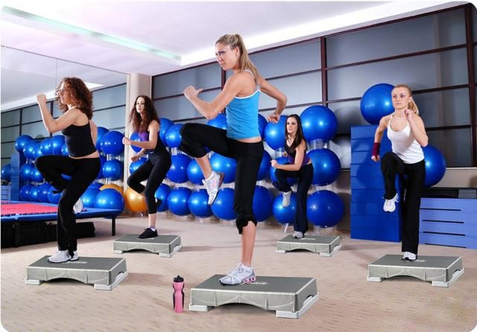
ЛЕЧЕБНАЯ ФИЗКУЛЬТУРА ПРИ САХАРНОМ ДИАБЕТЕ
Выполнила: преподаватель ГБПОУ «Самарский медицинский колледж имени Н. Ляпиной» – Локтева Т.А.

Slide 2
ЛФК при сахарном диабете
В комплексном лечении сахарного диабета важное место отводится лечебной физической культуре. Применение ЛФК в лечении сахарного диабета обусловлено стимулирующим влиянием физических упражнений на тканевой обмен, утилизацию сахара в организме и отложении его в мышцах.
Клинически установлено, что под влиянием физических упражнений снижается уровень сахара в крови иногда до нормальных величин. Дозированные физические упражнения, усиливая действие инсулина, в ряде случаев позволяют уменьшать его дозу. У пациентов с избыточным весом под влиянием физических упражнений нормализуется жировой обмен и уменьшается жироотложение.

Slide 3
ЛФК при сахарном диабете
Физические упражнения позволяют пациенту преодолевать мы- шечную слабость, повышать сопротивляемость организма к неблагоприятным факторам. Физические упражнения оказывают положительное воздействие на нервную систему, нарушения в работе которой имеют большое значение в патогенезе сахарного диабета, благоприятно действуют на сердечно-сосудистую систему, являясь эффективным средством профилактики атеросклероза, заболевания, сопутствующего сахарному диабету.

Slide 4
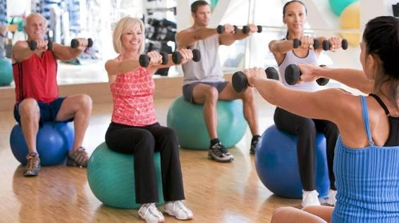
ЛФК при сахарном диабете
При дозированной нагрузке необходимо учитывать, что длительно выполняемые в медленном темпе физические упражнения снижают содержание сахара в крови, поскольку расходуется не только гликоген мышц, но и сахар крови. Занятия ЛФК следует проводить не раньше, чем через час после инъекции инсулина и легкого завтрака. В противном случае может возникнуть гипогликемия.

Slide 5
ЛФК при сахарном диабете
При упражнениях скоростного характера или выполняемых непродолжительное время в мышцах преобладают анаэробные процессы, которые ведут к кетоацидозу и очень незначительно влияют на уровень глюкозы в крови. Упражнения, выполняемые с вовлечением крупных мышечных групп в медленном и среднем темпе и со значительным количеством повторений, вызывают в мышцах усиление окислительных процессов, благодаря чему не только расходуется гликоген, но и потребляется глюкоза из крови.

Slide 6
ЛФК при сахарном диабете
Подобная форма мышечной деятельности более приемлема для больных сахарным диабетом, так как усиленное потребление глюкозы мышцами и еѐ сгорание ведѐт к уменьшению ги- пергликемии. Надо также учитывать, что при физических упражнениях, выполняемых с выраженным мышечным усилием, расходование гликогена значительно больше, чем при упражнениях с небольшой физической нагрузкой.

Slide 7
ЛФК при сахарном диабете
При лѐгкой форме сахарного диабета выполнение физических упражнений способствует нормализации обмена за счѐт повышения гликогенообразовательной функции мышц и при сочетании с диетой даѐт возможность отказаться от применения лекарственных препаратов. Успех в лечении больных сахарным диабетом зависит от комплекса ис- пользуемых средств ЛФК, таких как: утренняя гигиеническая гимнастика, лечебная гимнастика, дозированная ходьба, терренкур, гидрокинезотерапия, массаж, механотерапия, нервно-мышечная релаксация, аутогенная тренировка и спортивные игры.

Slide 8
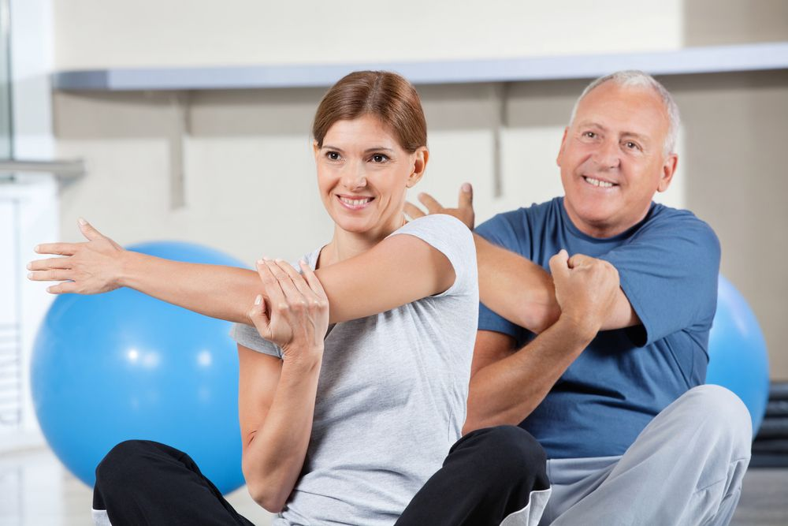
СРЕДСТВА ЛЕЧЕБНОЙ ФИЗИЧЕСКОЙ КУЛЬТУРЫ при сахарном диабете

Slide 9
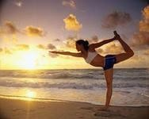
Утренняя гимнастика
Утренняя гимнастика - это одно из наиболее распространенных средств ЛФК, применяемая при сахарном диабете. Основная цель утренней гигиенической гимнастики – повысить тонус ЦНС и активизировать деятельность других органов, увеличив тем самым умственную и физическую работоспособность организма.

Slide 10
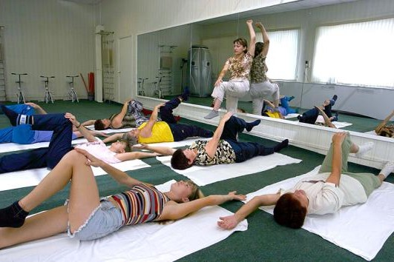
Лечебная гимнастика
Лечебная гимнастика – это специально подобранный комплекс физических упражнений, который проводится в хорошо проветриваемом поме- щении, не ранее чем через 1 час после инъекции инсулина и приѐма пищи.

Slide 11
Дозированная ходьба
Дозированная ходьба – это универсальное физическое упражнение. Она может использоваться всеми людьми независимо от их индивидуальных особенностей: возраста, пола, физической подготовленности, состояния здоровья и проводится на этапе реабилитации в целях оздоровления и повышения функциональных возможностей организма.

Slide 12
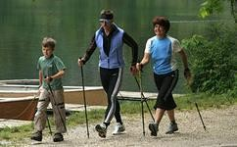
Терренкур
Терренкур – это метод лечения дозированной ходьбой по специально организованным маршрутам, дозированным по расстоянию, времени и углу наклона от 3 до 20º. Развивает выносливость к физическим нагрузкам, закаливанию орга- низма, повышению физической выносливости, улучшает функции сердечно-сосудистой системы и дыхания, благоприятно влияет на нервно-психическую сферу, стимулирует обмен веществ.

Slide 13
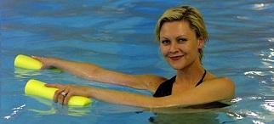
Гидрокинезотерапия
Гидрокинезотерапия – это одна из разновидностей физических упражнений, выполняемых при различной глубине погружения пациентов в воду (до пояса, до плеч, до подбород ка). Вода обладает уникальными свойствами, влияющими на человече- ский организм, такими как сопротивление, гидростатическое давление и выталкивание, а также приносит гораздо большую пользу и удовольствие, чем на суше.

Slide 14
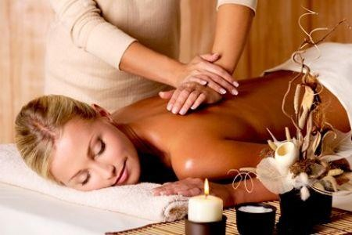
Массаж
Массаж – это один из эффективных немедикаментозных методов лечения сахарного диабета. Наиболее частые состояния при сахарном диабете, требующих применения массажа: избыточная масса тела, микро- и макро- ангиопатии, диабетическая артропатия и периферическая нейропатия. Действие массажа на организм пациента благоприятно влияет на данную патологию и нередко приводит к обратному развитию патологического процесса, при этом повышенное содержание са- хара в крови не является противопоказанием.

Slide 15
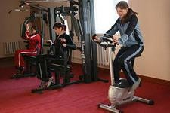
Механотерапия
Механотерапия – это метод ле- чения, основанный на выполнении дозированных движений (преимущественно для отдельных сегментов конечно- стей), осуществляемых с помощью механотерапевтических аппаратов, облегчающих движения или, наоборот, тре- бующих дополнительных усилий для их выполнения. Механотерапия – это использование физических упражнений в лечебных целях с помощью специальных аппаратов и приборов.

Slide 16
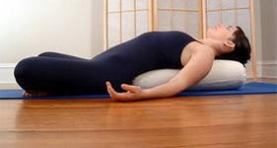
Нервно-мышечная релаксация
Нервно-мышечная релаксация – это система специальных упражнений для расслабления различных групп мышц. Целью этой тренировки является снятие мышечного то- нуса, который напрямую связан с различными формами отрицательного эмоционального возбуждения: страх, тревожность, смущение. Нервно- мышечная релаксация состоит из серии упражнений по произвольному расслаблению основных мышечных групп тела.

Slide 17
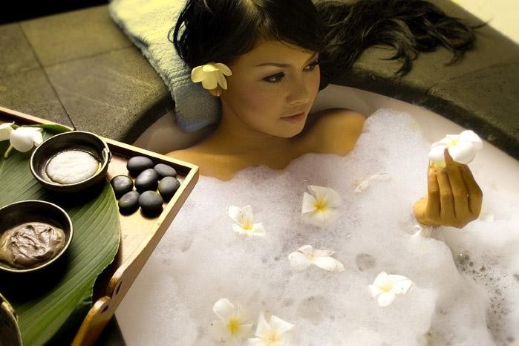
Аутогенная тренировка
Аутогенная тренировка – это релаксационная техника, направленная на восстановление динамического равновесия системы гомеостатических саморегулирующих механизмов организма человека, нарушенного в результате стрессового воздействия. Аутогенная тренировка состоит из комплекса упражнений, вызывающих ощущение теплоты во всем теле и тяжести в конечностях и торсе, а также в визуализации, которая помогает расслабить сознание.

Slide 18
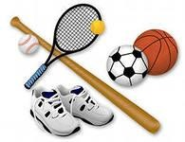
Спортивные игры
Спортивные игры (волейбол, бадминтон, настольный и большой теннис) – применяются индивидуально, несколько облегчая условия игры, преимущественно пациентам молодого и среднего возраста, продолжительностью от 15 до 45 минут, чередуя игру с отдыхом.

Slide 19
заключение
1. Пациенты, которые регулярно выполняют физические упражнения, имеют более благоприятный прогноз в отношении развития осложнений.
2. Физические упражнения благотворно влияют на все виды обмена веществ
3. При регулярной физической активности усиливается расщепление жиров, снижается масса тела, улучшается жировой состав крови.
4. Жировой состав крови имеет большое значение в развитии инсулинорезистентности. Значительное влияние оказывает физическая нагрузка и на углеводный обмен.
5. При интенсивной физической нагрузке повышается чувствительность инсулиновых рецепторов к инсулину, что приводит к снижению уровня сахара в крови и уменьшению дозировок инсулина.
Notes:
Пациенты, которые регулярно выполняют физические упражнения, имеют более благоприятный прогноз в отношении развития осложнений. Если же осложнения уже имеются, то они развиваются значительно медленнее.
Физические упражнения благотворно влияют на все виды обмена веществ. Поскольку мышцы человека построены в основном из белков, то, нагружая мышцы, мы улучшаем белковый обмен, а белок – это основа жизни. При регулярной физической активности усиливается расщепление жиров, снижается масса тела, улучшается жировой состав крови. При этом устраняются предпосылки к развитию атеросклероза и других сосудистых заболеваний.
Жировой состав крови имеет большое значение в развитии инсулинорезистентности. Значительное влияние оказывает физическая нагрузка и на углеводный обмен. При интенсив- ной физической нагрузке повышается чувствительность инсулиновых рецепторов к инсулину, что приводит к снижению уровня сахара в крови и уменьшению дозировок инсулина. Этот механизм действует не только во время физической нагрузки как таковой, но и закрепляется при регулярных занятиях ЛФК.

Slide 20
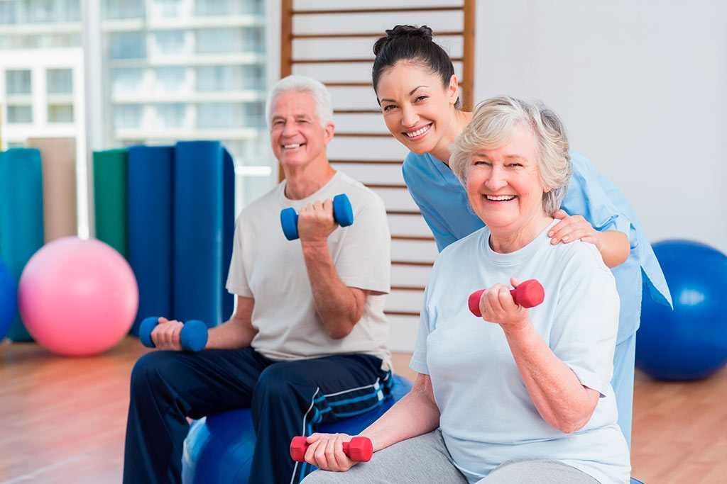
заключение
Средства ЛФК эффективны в комплексном лечении сахарного диабета и могут быть успешно и эффективно использованы в качестве базового метода при проведении реабилитационных программ на различных этапах медицинской реабилитации.
Notes:
В настоящее время сахарный диабет уже не является заболеванием, которое бы лишало человека возможности нормально жить. Дозированная физическая нагрузка способствует лучшему усвоению организмом сахара и выделению инсулина в большем количестве. Следовательно, ведя рациональный образ жизни, соблюдая диету, выполняя физические упражнения, исключая вредные привычки, можно сократить приѐм инсулина или сахароснижающих препаратов, тем самым избежать осложнений и жить жизнью, которая не отличается от жизни здоровых людей.
Средства ЛФК эффективны в комплексном лечении сахарного диабета и могут быть успешно и эффективно использованы в качестве базового метода при проведении реабилитационных программ на различных этапах медицинской реабилитации.

Slide 21
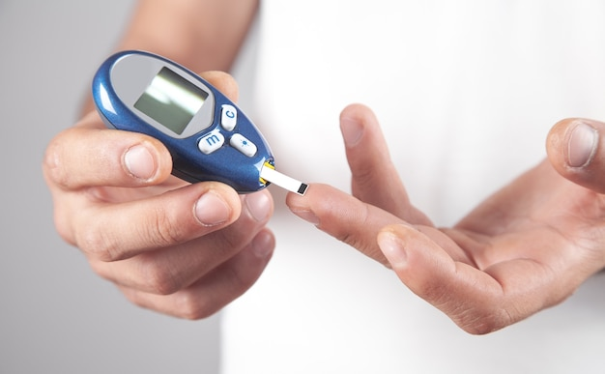
Спасибо за внимание!

